Slide 1


Fake news detection phase-1
Dr. Mouhib Alnoukari
Dr. Anas Abdul Aziz
1.0

Slide 2

Introduction to Fake news detection
Automatic classification can sort news accurately and efficiently, saving time and increasing productivity.
Users can access electronic news from anywhere and at any time, unlike print news, which requires availability in a specific place.
Detecting fake news helps fight the spread of misinformation and protect people from its dangers.
Notes:
يُمكن للتصنيف التلقائي فرز الأخبار بدقة وكفاءة عالية، مما يوفر الوقت ويزيد من الإنتاجية.
يمكن للمستخدمين الوصول إلى الأخبار الإلكترونية من أي مكان وفي أي وقت، على عكس الأخبار المطبوعة التي تتطلب توفرها في مكان محدد.
يساعد كشف الأخبار المزيفة في محاربة انتشار المعلومات المضللة وحماية الناس من مخاطرها.

Slide 3

Work justification
Trying to combat the spread of false and misleading news on the Internet.
Providing accurate and reliable information to users on the Internet.
Easy access to electronic news online through smartphones and tablets.
Notes:
محاولة التصدي لانتشار الأخبار الزائفة والمضللة على الإنترنت .
توفير معلومات دقيقة وموثوقة للمستخدمين على الإنترنت.
سهولة الوصول إلى الأخبار الإلكترونية عبر الإنترنت من خلال الهواتف الذكية والأجهزة اللوحية.
متابعة الأحداث الجارية بشكل فوري.

Slide 4

goals
Providing a reliable source of news: The project aims to create a website that provides accurate and reliable news from various sources.
Facilitating the search for news: The project aims to help users easily find news that interests them.
Improving the reading experience: The project aims to improve the news reading experience by providing modern tools and technologies.

Slide 5
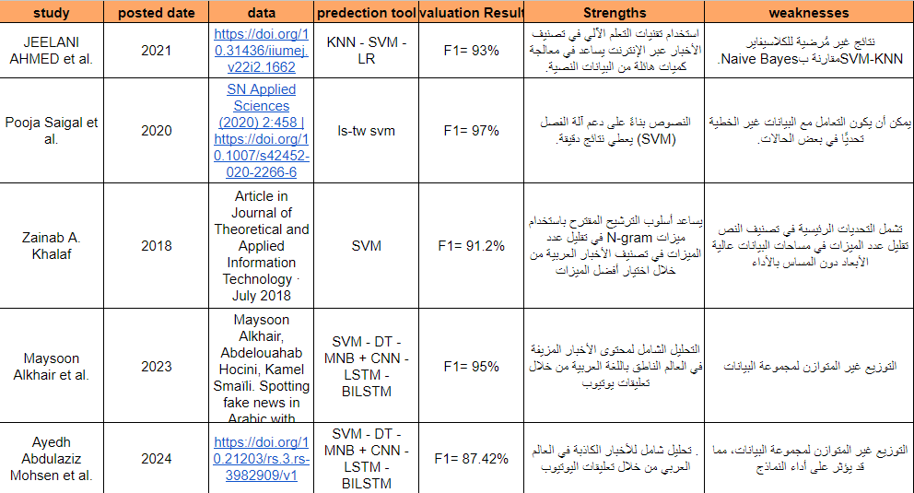
Timetable for the project
The first month, we read reference studies on the project topic :
https://github.com/mn83680/news-classification-

Slide 6

goals
News classification studies in 2018 used machine learning algorithms such as SVM and they used features to reduce and filter features such as N-gram.
As models continue to improve, a study in 2020 obtained 97% accuracy, but there were challenges with non-linear data.
In 2021, they used other algorithms such as KNN and obtained 93% accuracy.
In 2023 and 2024, they used deep learning algorithms in addition to DT, KNN, and SVM, which helped detect fake news, and they obtained high accuracy of 95% and 87.42%.

Slide 7



Expected contributions
Classifying news into true and incorrect
The system is able to detect fake news
The system can classify news according to its type

Slide 8
What is scrum
Scrum is an uncomplicated framework that helps individuals, teams, and organizations create value and develop agilely by adopting adaptive solutions to complex problems.
The Product Owner identifies the work required for a complex problem through the Product Backlog.
The Scrum Team converts the selected set of tasks into an increment of the full value of the product during the Sprint.
The Scrum Team and everyone involved in the work examine the results and adjust the course in preparation for the next Sprint.
Notes:
scrum هو إطار عمل غير معقد يساعد الافراد و الفرق و المؤسسات على إنتاج القيمة والتطوير المرن من خلال تبنى حلول قادرة على التكيف مع المشكلات المعقدة.
يقوم Product Owner) مالك المنتج) بتحديد العمل المطلوب لمشكلة ما تتسم بالتعقيد من خلال Backlog Product) قائمة عمل المنتج).
يقوم Scrum Team) فريق سكرم) بتحويل المجموعة المختارة من المهام إلى Increment) جزء) من القيمة الكاملة للمنتج خلال الـ Sprint)).
يقوم Team Scrum)فريق سكرم) وكل المشتركين في العمل بفحص النتائج وتعديل المسار استعدادا لل Sprint التالي.

Slide 9
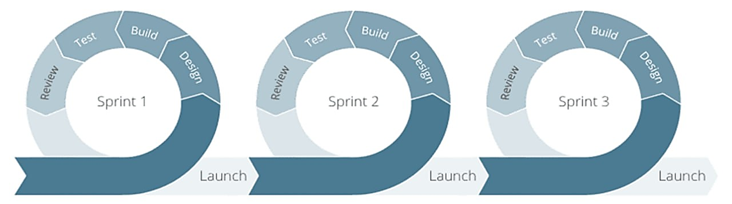
Project implementation stages

Slide 10
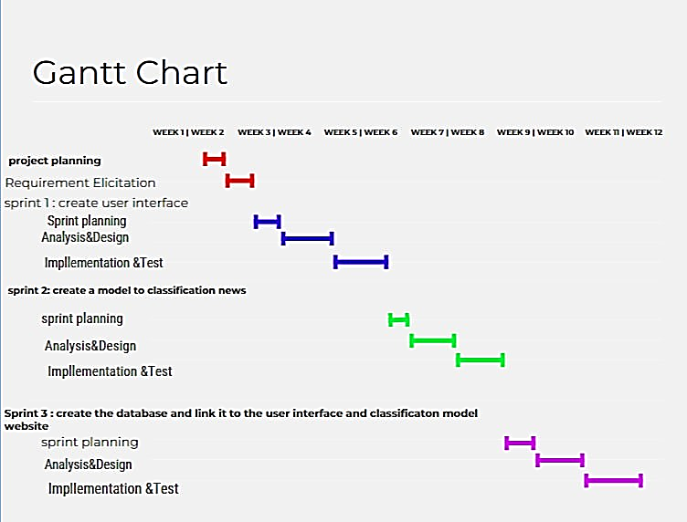
Project implementation stages

Slide 11
THANK YOU

